Slide 1
Proces synodalny w parafii

Slide 2
KTO MOŻE I POWINIEN BYĆ UCZESTNIKIEM PROCESU SYNODALNEGO I JAKIE SĄ JEGO ROLE,
JAK WYGLĄDA STRUKTURA PROCESU SYNODALNEGO,
NA CZYM POLEGAJĄ I JAK PRZEPROWADZIĆ TRZY KOLEJNE ETAPY PROCESU SYNODALNEGO:
STAWIANIE PYTAŃ,
SZUKANIE ODPOWIEDZI,
PODEJMOWANIE DZIAŁAŃ.

Slide 3
I. UCZESTNICY PROCESU

Slide 4
Proboszcz
PIERWSZA OSOBA, KTÓRA WINNA BYĆ ZAINTERESOWANA SYNODEM I PRACAMI GRUPY SYNODALNEJ I JEJ REZULTATAMI – PROBOSZCZ JAKO GOSPODARZ PARAFII
PONOSI ODPOWIEDZIALNOŚĆ ZA ZBAWIENIE POWIERZONYCH SOBIE PARAFIAN
CZUWA OD STRONY KOŚCIELNEJ NAD PRAWIDŁOWYM PRZEBIEGIEM PROCESU SYNODALNEGO W SWOJEJ WSPÓLNOCIE
PODEJMOWANIE OSTATECZNYCH DECYZJI NALEŻY DO PROBOSZCZA
OTWARTOŚĆ PROBOSZCZA NA SŁUCHANIE W SZCZEGÓLNOŚCI DUCHA ŚWIĘTEGO
PROBOSZCZ WINIEN WYKORZYSTAĆ SWOJE ZAUFANIE W LOKALNEJ SPOŁECZNOŚCI W REALIZACJI PROCESU SYNODALNEGO

Slide 5
RADA PARAFIALNA
WINNA BYĆ TRZONEM GRUPY SYNODALNEJ, ROZSZERZONA O INNE OSOBY ZAINTERESOWANE,
JEŚLI RADY NIE MA NALEŻY STWORZYĆ ZESPÓŁ ORGANIZACYJNY, KTÓRY BĘDZIE ODPOWIADAŁ ZA PRZYGOTOWYWANIE SPOTKAŃ SYNODALNYCH,
CZŁONKOWIE MOGĄ W PRZYSZŁOŚCI STAĆ SIĘ KANDYDATAMI DO RADY DUSZPASTERSKIEJ,
STRUKTURA, FUNKCJE I UPRAWNIENIA RADY SĄ ŚCIŚLE OKREŚLONE STATUTAMI KOŚCIOŁA LOKALNEGO,
RADA JEST NAJWAŻNIEJSZYM GREMIUM, KTÓRE POWINNO FUNKCJONOWAĆ WEDŁUG WSKAZAŃ SYNODALNYCH,
RADA NIE JEST ZESPOŁEM SYNODALNYM, LECZ STANOWI JEGO GŁÓWNY TRZON,
ZESPÓŁ SYNODALNY WINIEN ZADBAĆ O RÓŻNORODNOŚĆ GRUPY SYNODALNEJ.

Slide 6
Inni uczestnicy procesu
ZWRÓCENIE UWAGI NA OSOBY ZNAJDUJĄCE SIĘ NA MARGINESIE WSPÓLNOTY CHRZEŚCIJAŃSKIEJ
OSOBY DOŚWIADCZAJĄCE WIELOASPEKTOWEGO UBÓSTWA: DUCHOWEGO, MATERIALNEGO, PSYCHICZNEGO,
CZTERY KATEGORIE OSÓB OBECNYCH W PARAFII: AKTYWNI W ŻYCIU PARAFII; SŁABO ZWIĄZANI Z PARAFIĄ; NIEZWIĄZANI Z PARAFIĄ, NIEWIERZĄCY,
JAK PRZYCIĄGNĄĆ OSOBY 2-4 KATEGORII DO ŻYCIA PARAFIALNEGO?
RADA NIE JEST ZESPOŁEM SYNODALNYM, LECZ STANOWI JEGO GŁÓWNY TRZON,
ZESPÓŁ SYNODALNY WINIEN ZADBAĆ O RÓŻNORODNOŚĆ GRUPY SYNODALNEJ.
1. WARSZTATY;
2. INFORMOWANIE W RAMACH NP. OGŁOSZEŃ O PRACACH ZESPOŁU;
3. ANKIETY (ZEBRANIE OPINII, SUGESTII, PRZEMYŚLEŃ)
4. PODJĘCIE PRZEZ UCZESTNIKÓW SPOTKAŃ OSOBISTYCH ROZMÓW Z OSOBAMI Z TEJ KATEGORII PARAFIAN

Slide 7
Propozycje pytań skierowanych do 2-4 grupy osób
CO WIESZ NA TEMAT NASZEJ PARAFII?
JAK OCENIASZ AKTYWNOŚĆ ORAZ OFERTĘ NASZEJ PARAFII?
W JAKIM STOPNIU JEST CI PO DRODZE Z NASZĄ PARAFIĄ?
CZY PARAFIA ODPOWIADA NA TWOJE POTRZEBY?
W CZYM PARAFIA MOGŁABY CI POMÓC?
JAK OPISAŁBYŚ SWOJE POTRZEBY DUCHOWE?
W JAKI SPOSÓB MOŻESZ REALIZOWAĆ SWOJE POTRZEBY DUCHOWE W PARAFII?

Slide 8
ZESPÓŁ ORGANIZACYJNY
PIERWSZĄ FUNKCJĄ ZESPOŁU JEST ZAPROSZENIE PARAFIAN DO UDZIAŁU W SPOTKANIACH
STWORZENIE MOŻLIWOŚCI UCZESTNICTWA W SPOTKANIACH
DOTRZEĆ DO OSÓB Z RÓŻNYCH ŚRODOWISK ZNAJDUJĄCYCH SIĘ W PARAFII
OPRACOWANIE ZAGADNIEŃ NAD KTÓRYMI ZESPÓŁ BĘDZIE PRACOWAŁ – AKTYWNY UDZIAŁ PROBOSZCZA
WYZNACZENIE RÓL W CZASIE PRAC ZESPOŁU
MODERATOR SPOTKAŃ I SEKRETARZ
JEŚLI UCZESTNIKÓW SPOTKAŃ BĘDZIE DUŻO ZACHODZI POTRZEBA STWORZENIA PODGRUP (FUNKCJA RELATORA)
ZADANIEM TECHNICZNYM ZESPOŁU JEST STWORZENIE PROGRAMU CYKLU SPOTKAŃ PROCESU SYNODALNEGO

Slide 9
MODERATOR
OSOBA ZAPROSZONA PRZEZ PROBOSZCZA DO WSPÓŁPROWADZENIA PROCESU SYNODALNEGO W PARAFII
CZUWA NAD PRZEBIEGIEM PROCESU SYNODALNEGO W PARAFII
ODPOWIADA ZA ORGANIZACJĘ DZIAŁAŃ ZWIĄZANYCH Z PROCESEM SYNODALNYM
PRZYGOTOWUJE MATERIAŁY I SZKOLENIA
PROWADZI SPOTKANIA, WYJAŚNIA GŁÓWNY CEL SPOTKANIA
DBA O WŁAŚCIWE PRZEKAZYWANIE INFORMACJI ZWROTNYCH
ZADANIEM TECHNICZNYM ZESPOŁU JEST STWORZENIE PROGRAMU CYKLU SPOTKAŃ PROCESU SYNODALNEGO

Slide 10
SEKRETARZ
1. SPORZĄDZA SPRAWOZDANIE ZE SPOTKAŃ GRUPY
DOKUMENTUJE PROCES SYNODALNY
DBA O JAKOŚĆ MATERIAŁÓW NA SPOTKANIA
INFORMUJE O TERMINACH I MIEJSCACH SPOTKAŃ
TROSZCZY SIĘ O ZAMIESZCZANIE INFORMACJI Z PRAC ZESPOŁU W GAZETCE LUB NA STRONIE INTERNETOWEJ

Slide 11
II. STRUKTURA PROCESU SYNODALNEGO

Slide 12
STAWIANIE PYTAŃ
CEL: USTALENIE RZYCZYWISTOŚCI PARAFIALNEJ W TEMACIE PODLEGAJĄCEMU NAMYSŁOWI, ZGODNIE Z WCZEŚNIEJ WSKAZANYMI ZAGADNIENIAMI
II. SZUKANIE
CEL: POGŁĘBIENIE DOTYCHCZASOWEJ REFLEKSJI O USTALENIU PRZRZYCZYN I SKUTKÓW DIAGNOZOWANEGO ZJAWISKA
METODA: SŁUCHANIE I ROZEZNAWANIE, NALEŻY UZUPEŁNIĆ O DYSKUSJĘ. I WYBRANIE NAJWŁAŚCIWSZEGO KIERUNKU DZIAŁAŃ
III. PODEJMOWANIE DZIAŁAŃ
CEL: ZAPLANOWANIE DZIAŁAŃ, KTÓRE OMAWIANĄ RZECZYWISTOŚĆ POZWOLĄ ZMIENIĆ
METODA: POZOSTAJE SŁUCHANIE I ROZEZNAWANIE ▷WYMIAR MISYJNY PROCESU SYNODALNEGO

Slide 13
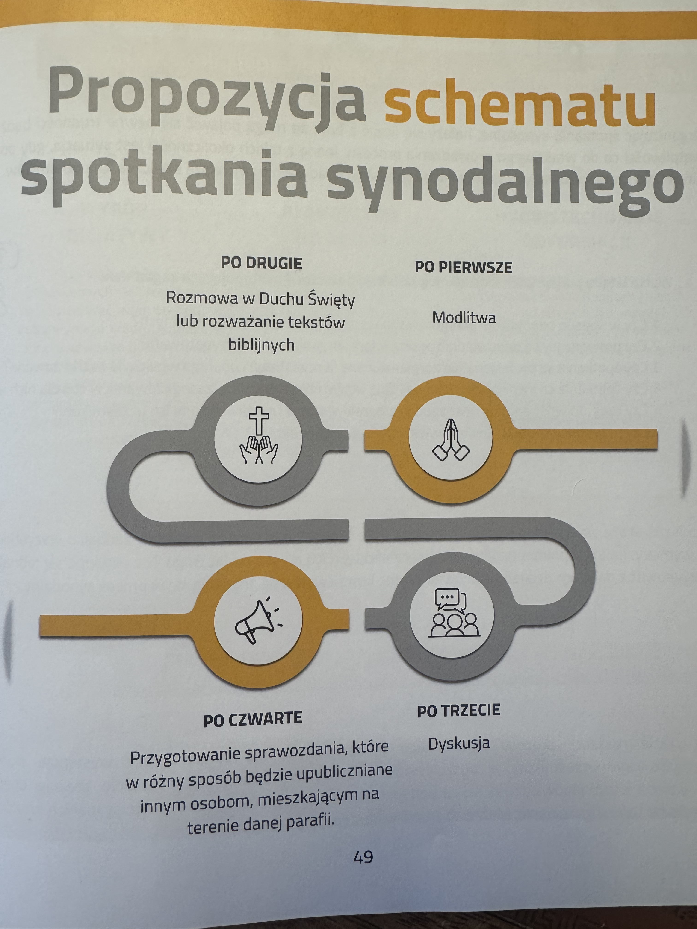

Slide 14
III. NARZĘDZIA POMOCNE W ROZEZNAWANIU EKLEZJALNYM

Slide 15
ROZMOWA W DUCHU ŚWIĘTYM
PRZYGOTOWANIE OSOBISTE
SŁUCHANIE SŁOWA BOŻEGO
ZABIERANIE GŁOSU I SŁUCHANIE
PRZESTRZEŃ DLA INNYCH
WSPÓLNE BUDOWANIE
KONCOWA MODLITWA I DZIĘKCZYNIENIE

Slide 16
PUŁAPKI W PROCESIE SYNODALNYM
POKUSA CHĘCI KIEROWANIA SOBĄ, ZAMIAST BYCIA PROWADZONYM PRZEZ BOGA
POKUSA SKUPIENIA SIĘ NA SOBIE I NAGLĄCYCH TROSKACH
POKUSA BY WIDZIEĆ TYLKO PROBLEMY
POKUSA SKUPIENIA SIĘ NA STRUKTURACH
POKUSA, BY NIE PATRZEĆ POZA WIDZIALNE STRUKTURY KOŚCIOŁA
POKUSA KONFLIKTU I PODZIAŁU
POKUSA TRAKTOWANIA SYNODU JAKO PARLAMENTU
POKUSA, ABY SŁUCHAĆ TYLKO TYCH, KTÓRZY SĄ ZAANGAZOWANI W KOŚCIÓŁ

Slide 17
ZASADY DZIELENIA SIĘ ORAZ SŁUCHANIA
SYNODALNOŚĆ WYMAGA CZASU NA DZIELENIE SIĘ
POKORA WSŁUCHANIU MUSI ODPOWIADAĆ ODWADZE W MÓWIENIU
DIALOG PROWADZI DO NOWOŚCI
SYNODY SĄ EKLEZJALNYM ĆWICZENIEM W ROZEZNAWANIU
JESTEŚMY ZNAKAMI KOŚCIOŁA SŁUCHAJĄCEGO I PODĄŻAJĄCEGO
ODRZUCIĆ UPRZEDZENIA I STEREOTYPY
PRZEZWYCIĘŻYĆ PLAGE KLERYKALIZMU (KOŚCIÓŁ TO CIAŁO CHRYSTUSA)
WYLECZYĆ WIRUSA SAMOWYSTARCZALNOŚCI
BUDZIĆ NADZIEJĘ

